Slide 1
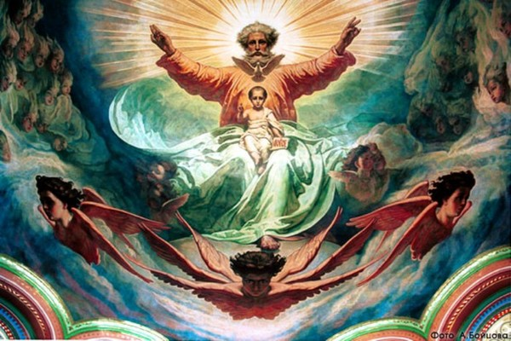
Бог – Создатель мира.

Slide 2
Наш мир богат и разнообразен. В этом разнообразии царит строгий порядок. Когда люди видят как мудро устроен мир, они понимают, что Тот Кто его создал умнее и мудрее людей.
Бог создал мир из ничего. Он сотворил вселенную и установил законы, благодаря законам все в природе гармонично. И мы изучая мир, познаем эти законы.
Бог пожелал создать во вселенной и нашу Землю и все что на ней находится.

Slide 3
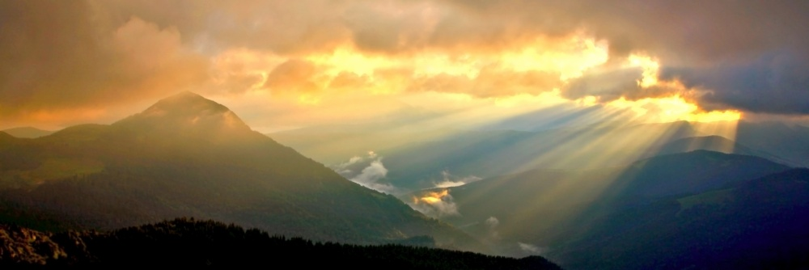
В ночное время или когда выключены все лампы везде наступает мрак. В такой темноте был когда-то весь мир. Тогда не было ни травы ни деревьев, ни прекрасных цветов, ни птиц, ни даже неба и земли, вся вселенная была тьмой и хаосом.

Slide 4
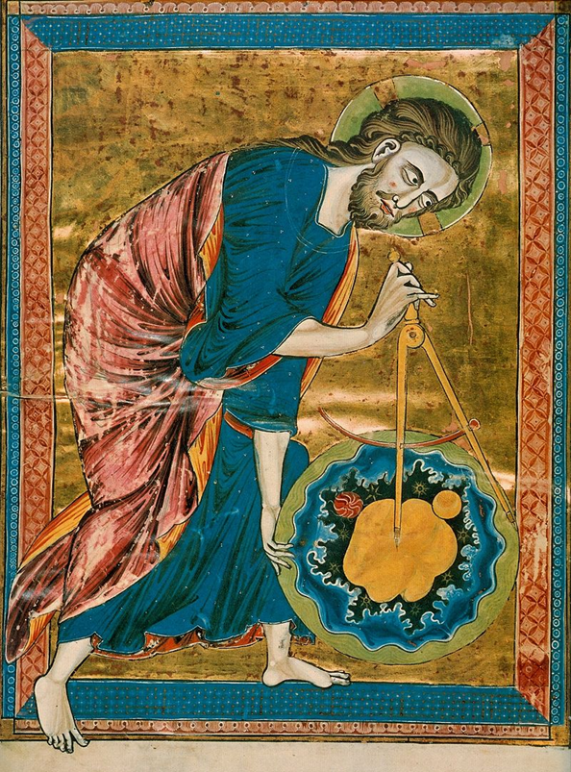
Однако Бог не хотел, чтобы все оставалось так, и Он сотворил этот чудесный мир. Окружающий нас мир, наполненный гармонией и красотой, свидетельствует о его великом и мудром Творце.

Slide 5
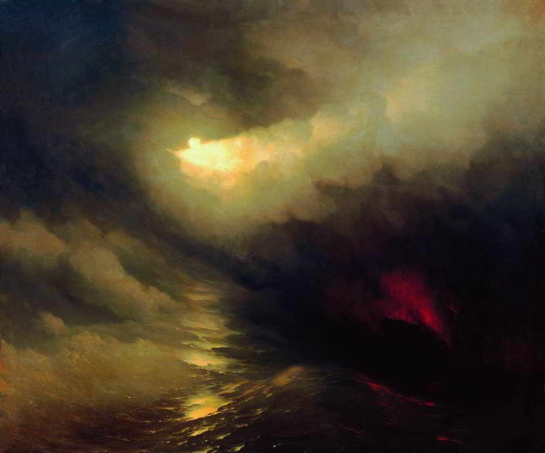
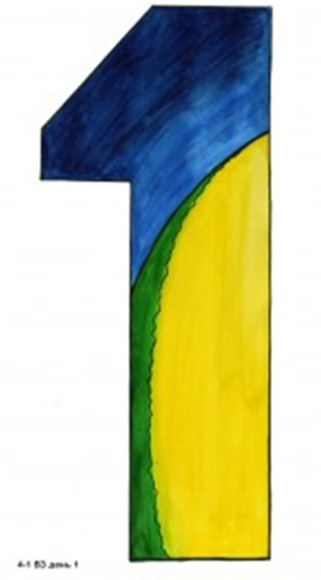
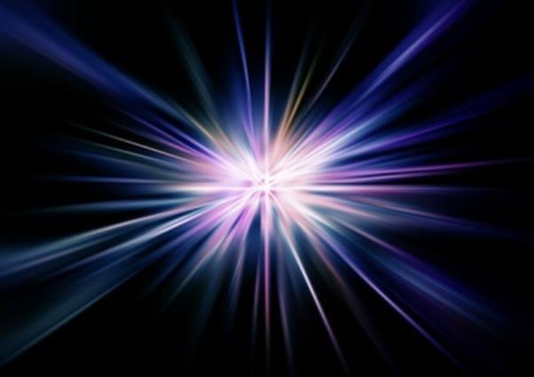
В Библии описано сотворение мира по Слову Бога:
В начале сотворил Бог небо и землю.
Земля же была безвидна и пуста, и тьма над бездною, и Дух Божий носился над водою.
И сказал Бог: да будет свет. И стал свет.
И увидел Бог свет, что он хорош, и отделил Бог свет от тьмы.
И назвал Бог свет днем, а тьму ночью. И был вечер, и было утро: день один.
1 день творения (Айвазовский)

Slide 6
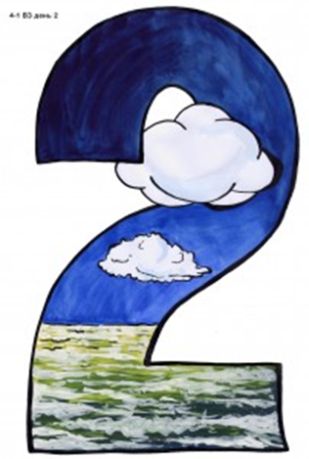
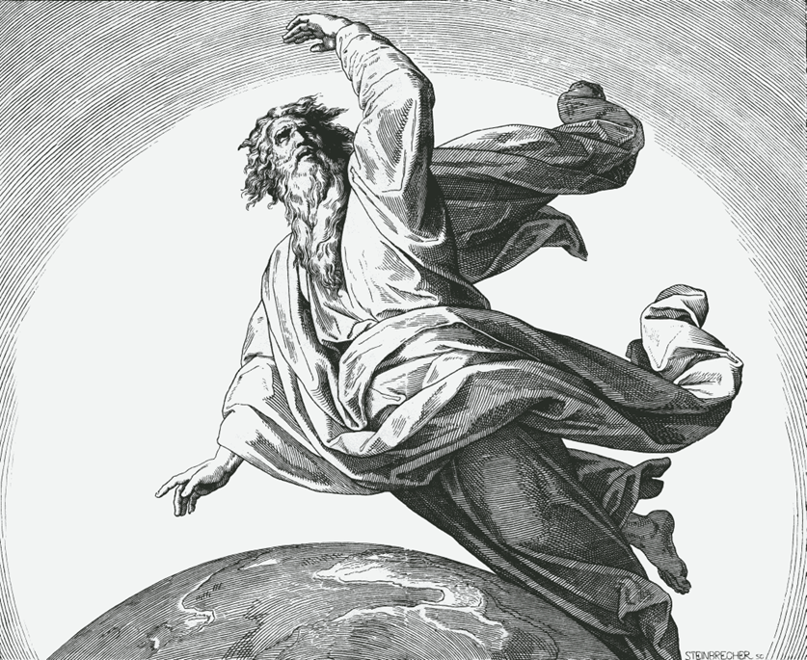
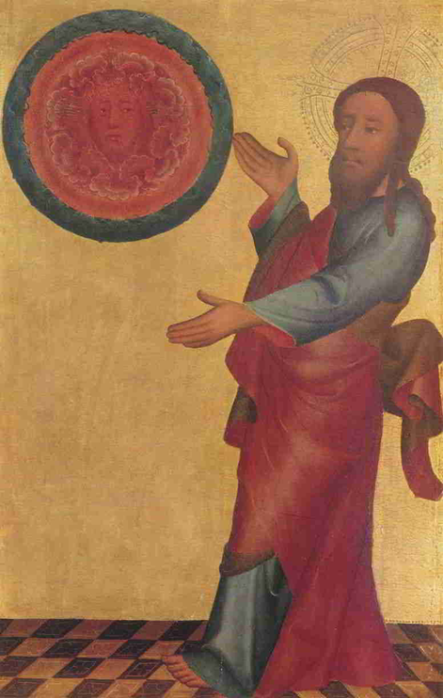
И сказал Бог: да будет твердь посреди воды, и да отделяет она воду от воды.
И создал Бог твердь, и отделил воду, которая под твердью, от воды, которая над твердью. И стало так.
И назвал Бог твердь небом. И был вечер, и было утро: день второй.
И сказал Бог: да соберется вода, которая под небом, в одно место, и да явится суша. И стало так.
И назвал Бог сушу землею, а собрание вод назвал морями. И увидел Бог, что это хорошо.

Slide 7
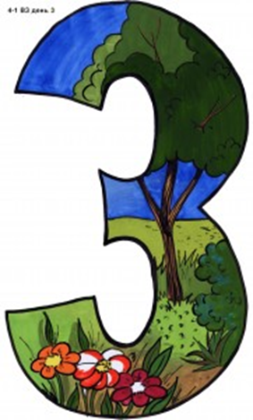
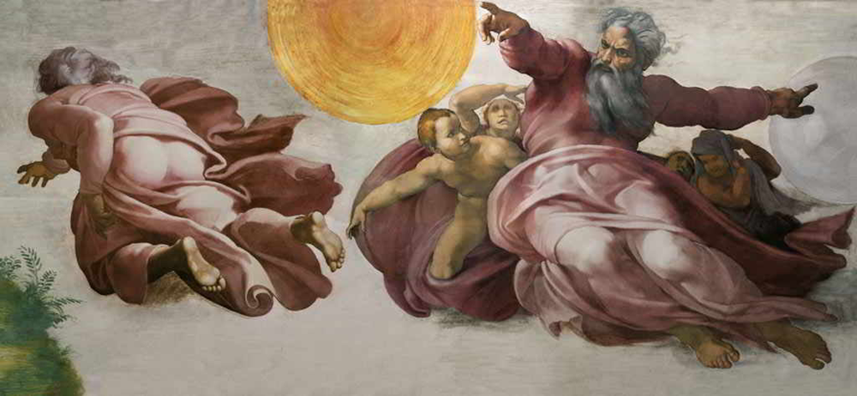
И сказал Бог: да произрастит земля зелень, траву, сеющую семя дерево плодовитое, приносящее по роду своему плод, в котором семя его на земле. И стало так.
И произвела земля зелень, траву, сеющую семя по роду ее, и дерево, приносящее плод, в котором семя его по роду его. И увидел Бог, что это хорошо.
И был вечер, и было утро: день третий.

Slide 8
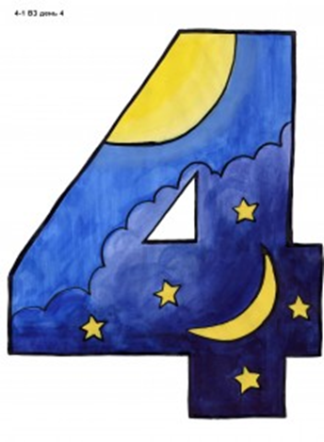
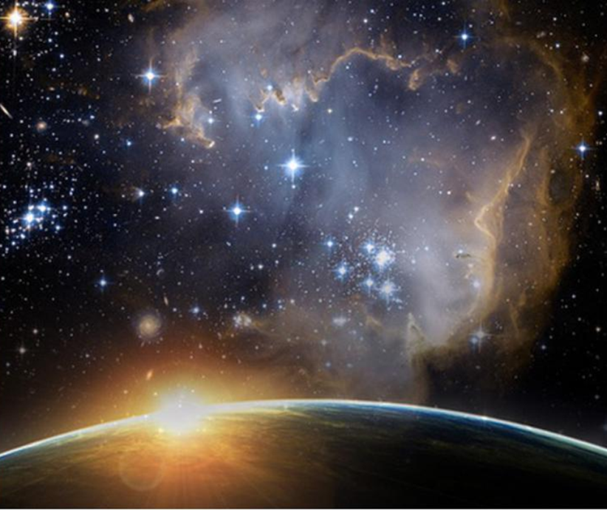
И сказал Бог: да будут светила на тверди небесной для отделения дня от ночи, и для знамений, и времен, и дней, и годов;
и да будут они светильниками на тверди небесной, чтобы светить на землю. И стало так.
И создал Бог два светила великие: светило большее, для управления днем, и светило меньшее, для управления ночью, и звезды;
и поставил их Бог на тверди небесной, чтобы светить на землю,
и управлять днем и ночью, и отделять свет от тьмы. И увидел Бог, что это хорошо.
И был вечер, и было утро: день четвертый.

Slide 9
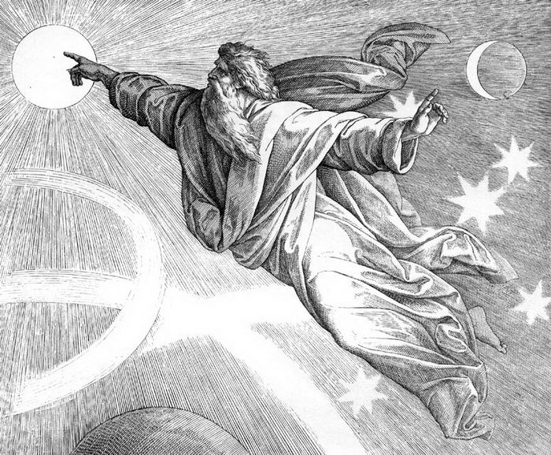

Slide 10
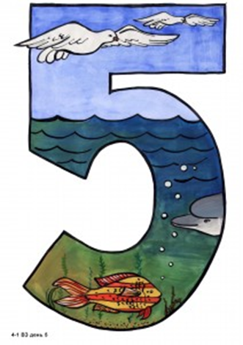
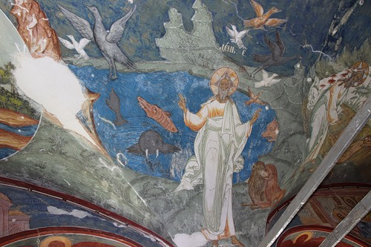
И сказал Бог: да произведет вода пресмыкающихся, душу живую; и птицы да полетят над землею, по тверди небесной.
И сотворил Бог рыб больших и всякую душу животных пресмыкающихся, которых произвела вода, по роду их, и всякую птицу пернатую по роду ее. И увидел Бог, что это хорошо.
И благословил их Бог, говоря: плодитесь и размножайтесь, и наполняйте воды в морях, и птицы да размножаются на земле.
И был вечер, и было утро: день пятый.
И сказал Бог: да произведет земля душу живую по роду ее, скотов, и гадов, и зверей земных по роду их. И стало так.
И создал Бог зверей земных по роду их, и скот по роду его, и всех гадов земных по роду их. И увидел Бог, что это хорошо.

Slide 11
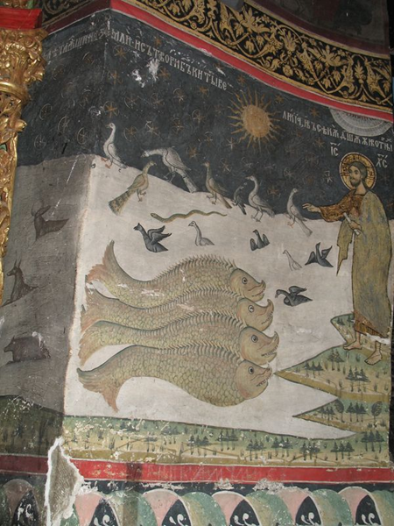

Slide 12
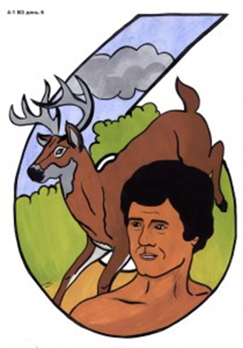
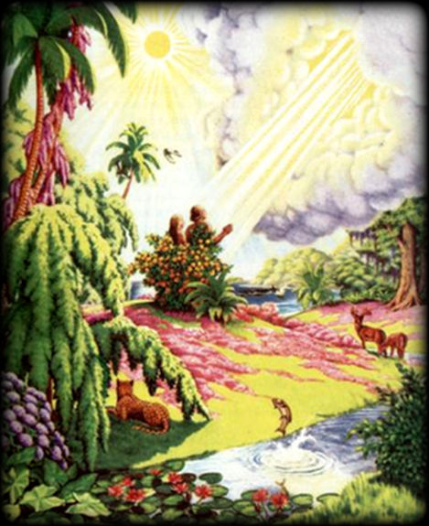
Вся земля, сотворенная Словом всемогущего Создателя, озаренная сиянием ласкового солнца, дышала покоем и дивной красотой. Но это не было еще концом творения. Бог решил создать людей, чтобы они жили в этом прекрасном мире и имели общение со своим Творцом.
И сказал Бог: сотворим* человека по образу Нашему по подобию Нашему, и да владычествуют они над всеми животными и над всею землею.
И сотворил Бог человека по образу Своему, по образу Божию сотворил его; мужчину и женщину сотворил их.
И благословил их Бог, и сказал им Бог: плодитесь и размножайтесь, и владычествуйте всяким животными по земле.
И сказал Бог: вот, Я дал вам всякую траву, сеющую семя, какая есть на всей земле, и всякое дерево, у которого плод древесный, сеющий семя; — вам сие будет в пищу; а всем зверям земным, и всем птицам небесным, и всякому пресмыкающемуся по земле, в котором душа живая, дал Я всю зелень травную в пищу. И стало так.
И увидел Бог все, что Он создал, и вот, хорошо весьма. И был вечер, и было утро: день шестой.

Slide 13
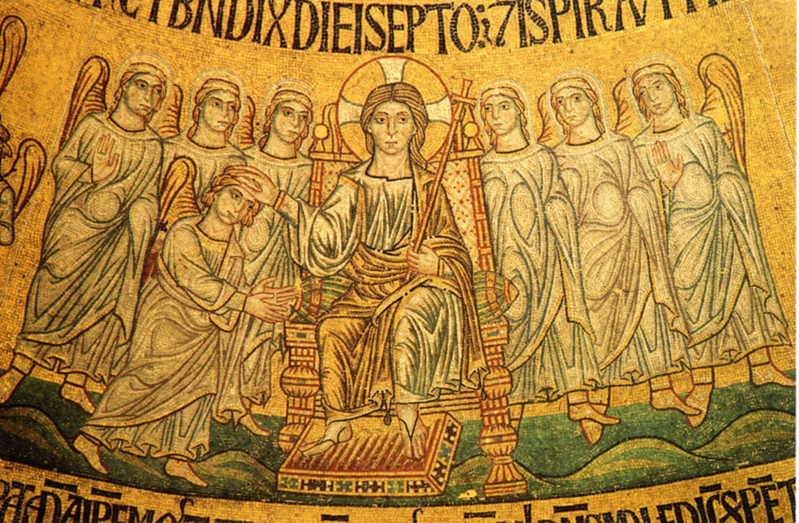
Так совершены небо и земля и все воинство их.
И совершил Бог к седьмому дню дела Свои, которые Он делал, и почил в день седьмый от всех дел Своих, которые делал.
Имя мужчины было Адам, а женщины — Ева. Господь создал их красивыми и счастливыми. Они очень любили своего Творца, и Бог любил их.
Господь отдал им всю созданную тварь, чтобы они заботились о ней. Благословив Адама и Еву, «посадил Господь рай в Едеме, на востоке; и поместил там человека, которого создал». Господь поручил им возделывать и хранить этот сад.
Адам и Ева постоянно пребывали в общении со своим Создателем.

Slide 14
Икона Сотворение мира

